Slide 1

Sulle orme delle nostre radici europee

Slide 2
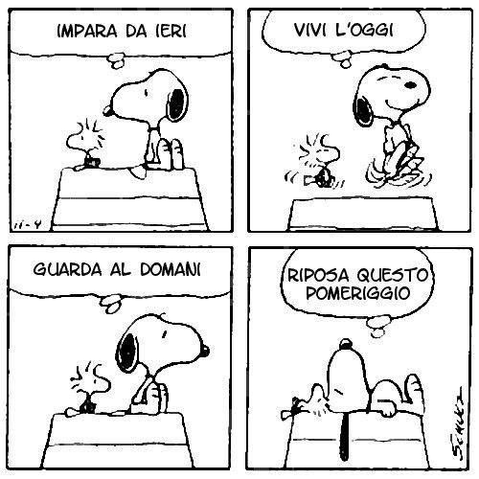
Storia, maestra di vita
Per vivere il presente con consapevolezza
Per scoprire le cause degli avvenimenti che riguardano i nostri giorni
Per essere cittadini del mondo

Slide 3
Un viaggio attraverso i luoghi che sono teatro degli eventi storici, artistici e culturali ci rende maggiormente consapevoli delle nostre radici

Slide 4
Sulle orme delle nostre radici europee per:
approfondire le proprie conoscenze storiche e culturali
acquisire o consolidare il proprio senso civico
comprendere che la conoscenza del patrimonio storico e culturale è un valore imprescindibile per interpretare il presente
accrescere l’interesse per i problemi fondamentali del mondo contemporaneo

Slide 5
A chi è rivolto?
Quando?
Alunni dell’istituto
Genitori degli alunni
Personale dell’istituto
Il progetto è aperto alla cittadinanza
8 – 9 – 10 marzo 2019

Slide 6

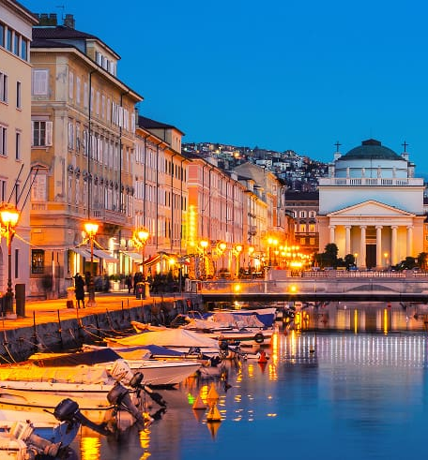
La meta di quest’anno sarà Trieste
Città protagonista dei più importanti eventi storici del Novecento, per la sua posizione geografica intermedia tra occidente e oriente è da sempre crocevia di popoli con culture e tradizioni differenti

Slide 7
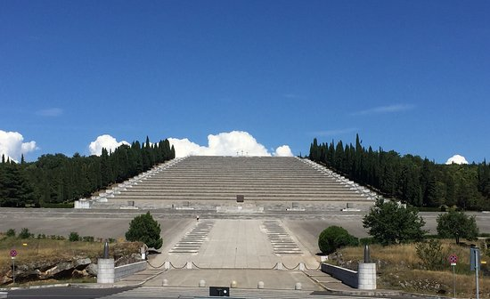
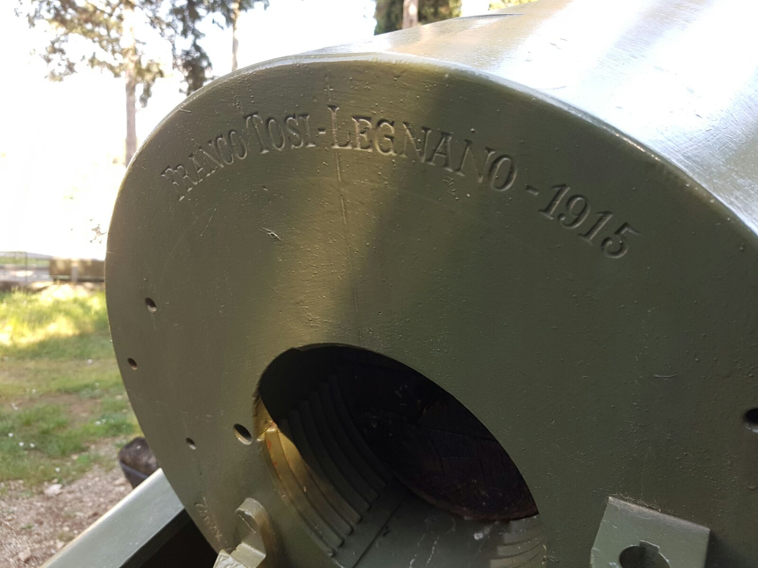
Sacrario di Redipuglia
Ai piedi del colle Sant’Elia, di fronte al sacrario principale, si può notare un cannone prodotto dalla “Franco Tosi – Legnano”
Sacrario monumentale che riunisce le spoglie di migliaia di soldati italiani caduti durante la Prima Guerra Mondiale

Slide 8
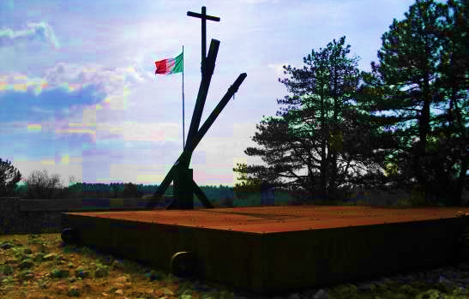
Foiba di Basovizza
Monumento agli italiani di Trieste trucidati all’epoca dell’occupazione della città da parte di Tito

Slide 9
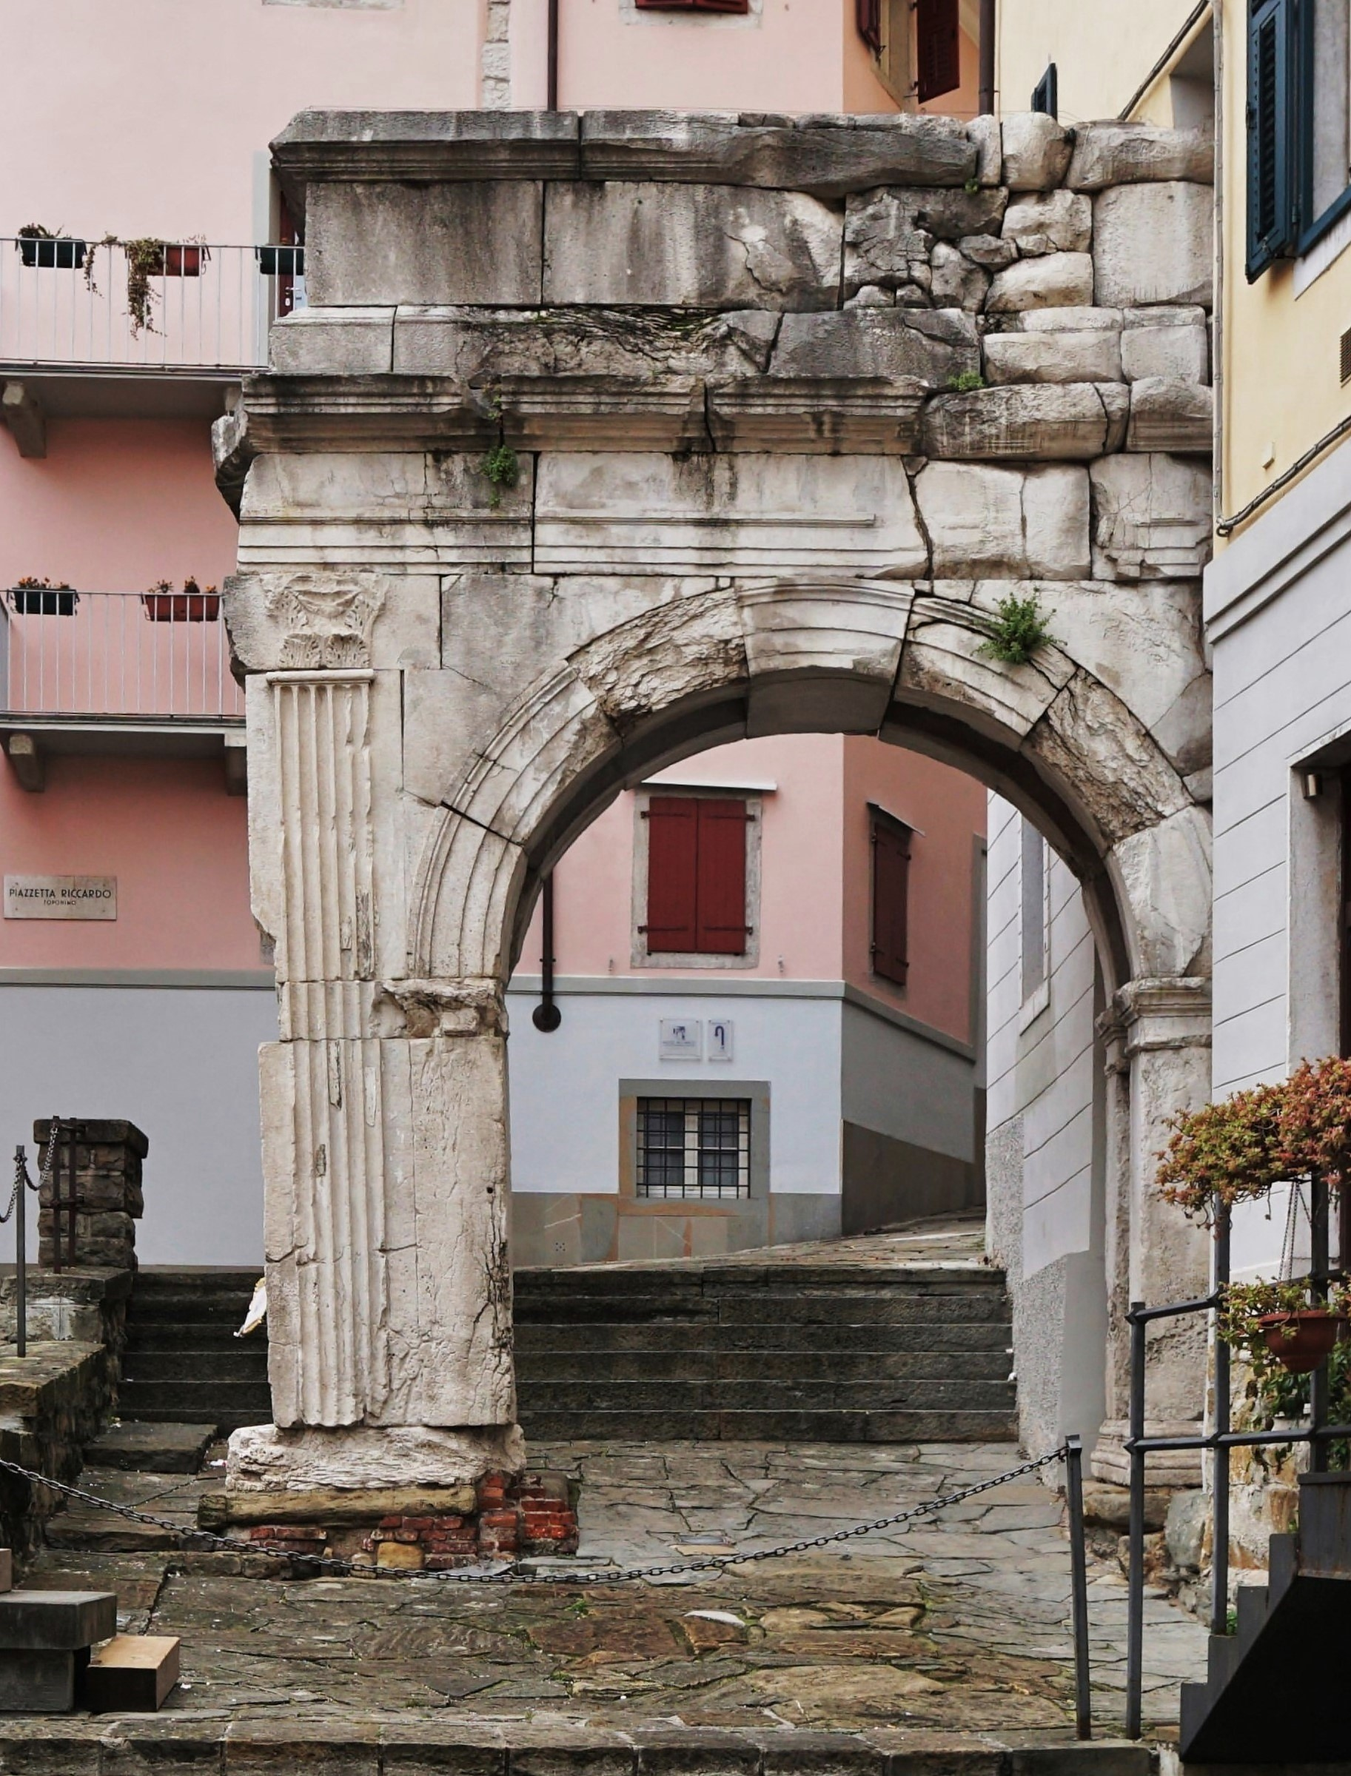
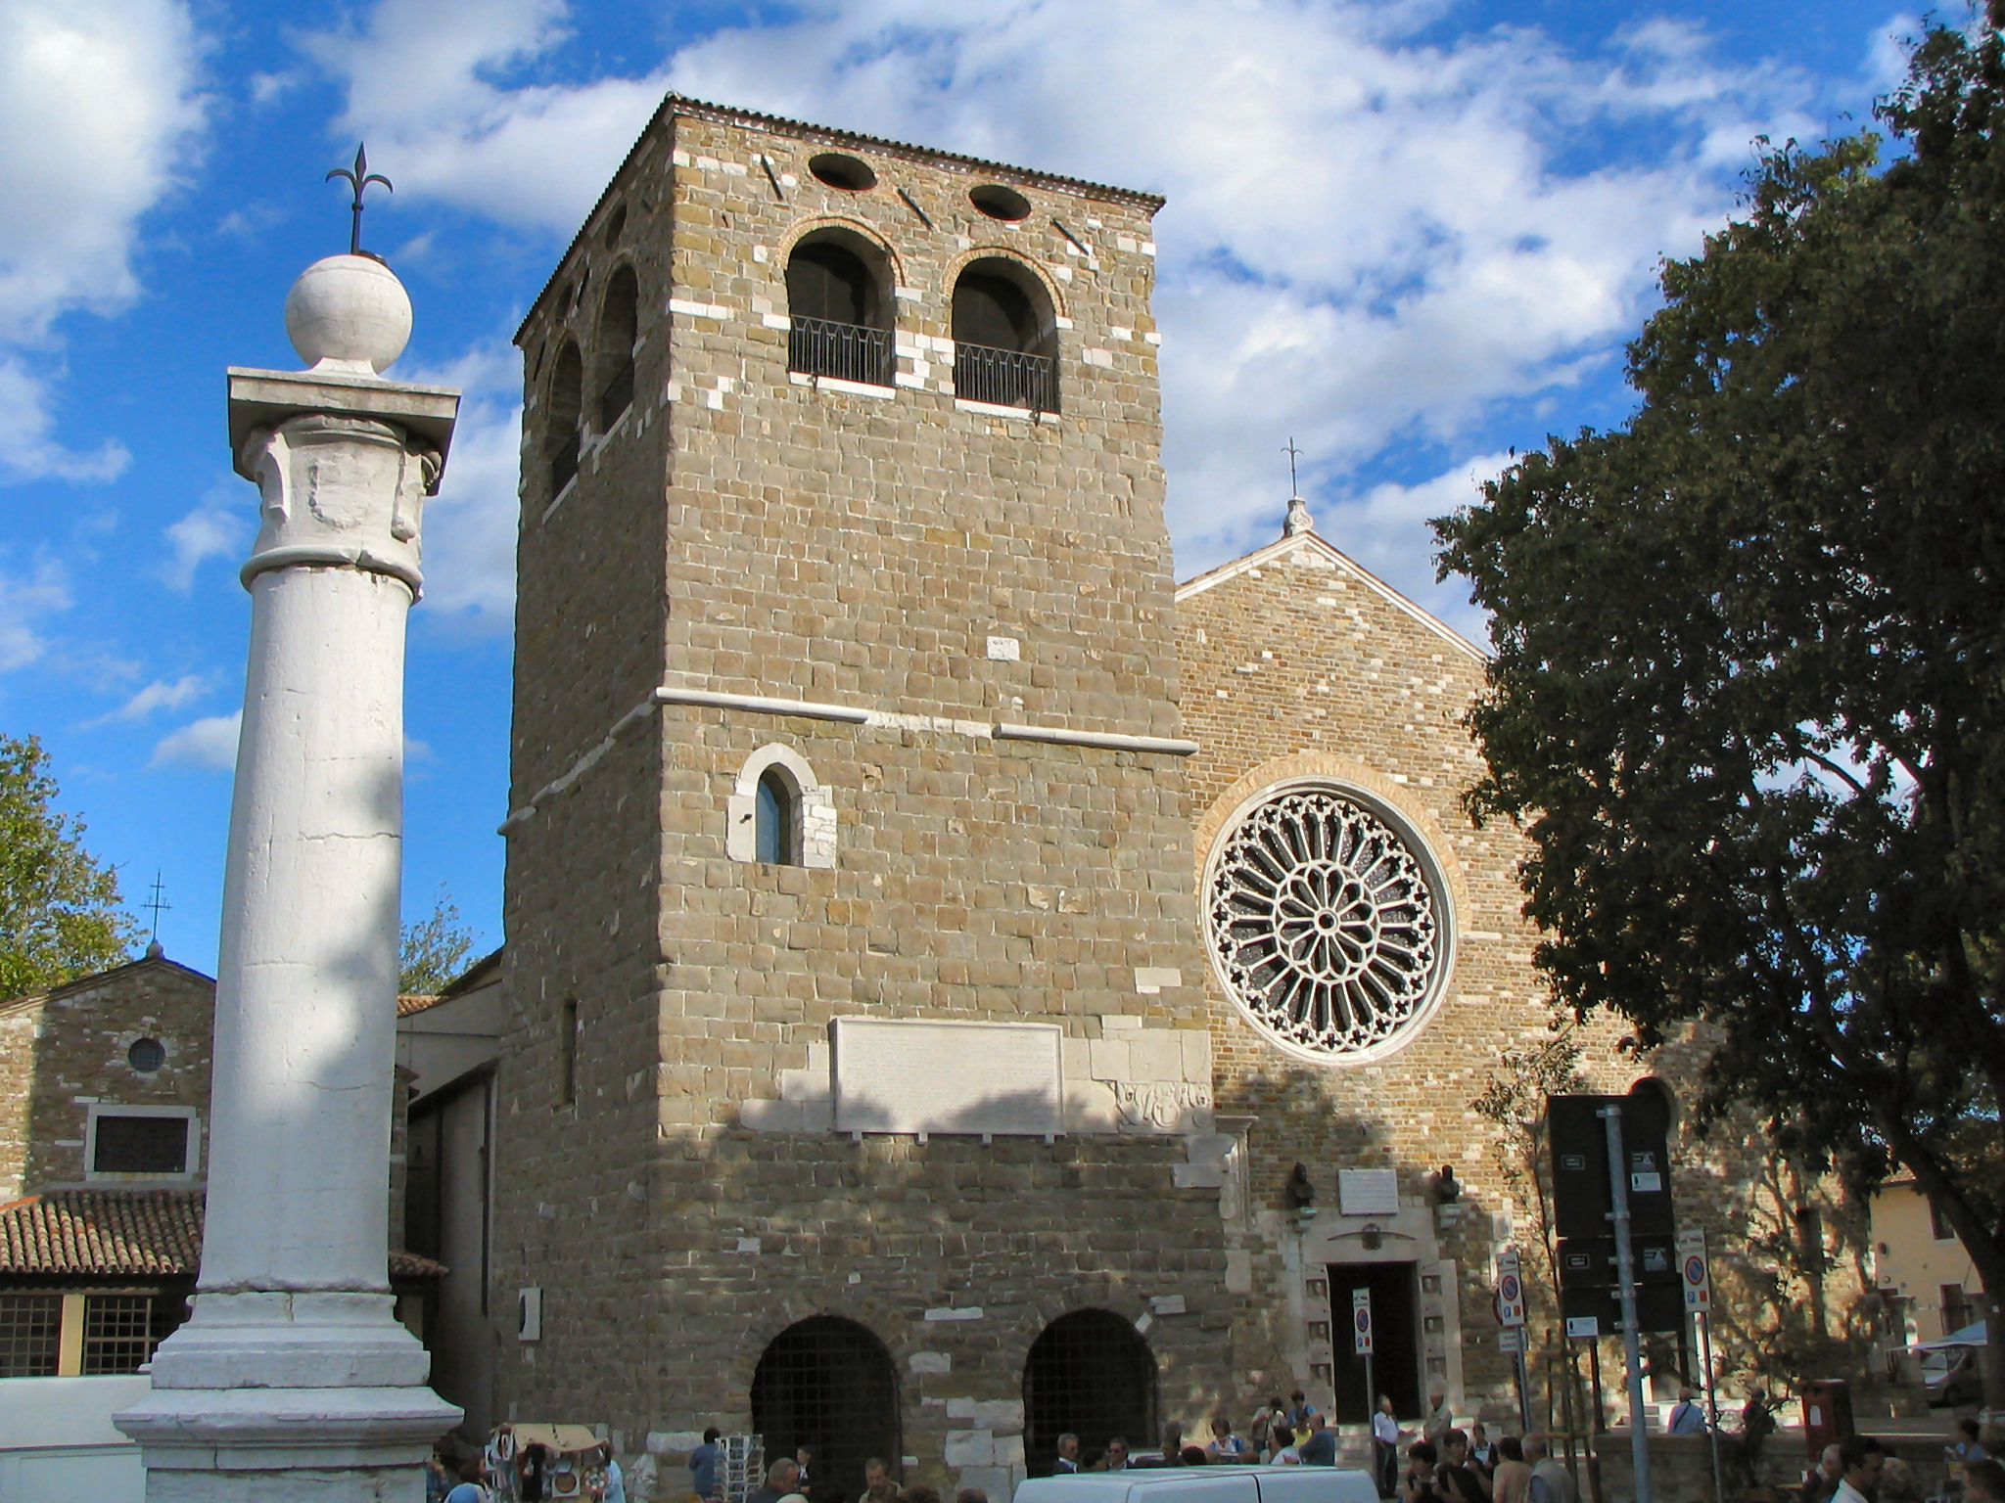
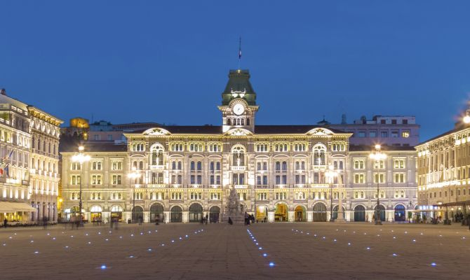
Colle di San Giusto – Basilica e Castello: vero e proprio centro storico di Trieste dove si trovano le vestigia delle costruzioni più antiche della città, fra cui i resti del foro romano
Trieste
Arco di Riccardo: situato in piazzetta Barbacan, ai piedi del colle di San Giusto, è un arco di pregevole fattura che risale all’epoca della cinta muraria romana della città
Anfiteatro romano: sito lungo l’omonima via, ai piedi del colle di San Giusto, risale al I – II sec. d.C.
Piazza Unità d’Italia: apprezzabili i palazzi che le fanno da cornice, il più importante e pregevole dei quali è il Palazzo del Municipio che chiude la piazza dal lato opposto al mare
Chiesa serbo-ortodossa di San Spiridione
Sinagoga
Moschea
Chiesa di Sant'Antonio Nuovo

Slide 10
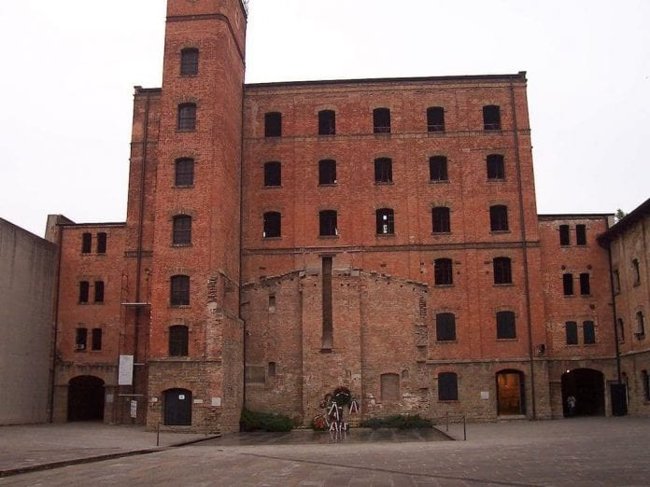
Risiera di San Sabba
Lager nazista utilizzato come campo di detenzione di polizia, luogo di transito ed eliminazione di un gran
numero di detenuti, in prevalenza prigionieri politici o ebrei

Slide 11
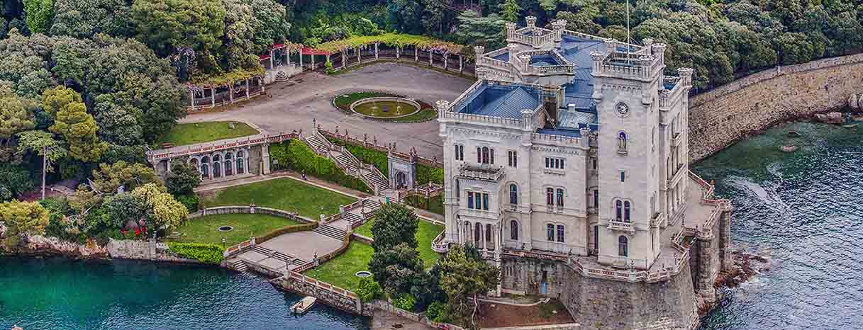

Il castello sorge su un promontorio sul mare.
Fu la residenza di Massimiliano d’Asburgo, Imperatore del Messico e fratello di Francesco Giuseppe.
Il parco che lo circonda è molto vasto ed ospita piante rare. Il tratto di mare prospiciente il Castello è una riserva marina.
Castello di Miramare

Slide 12
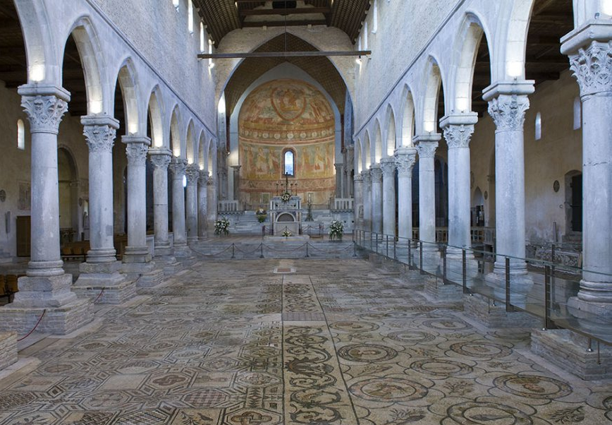
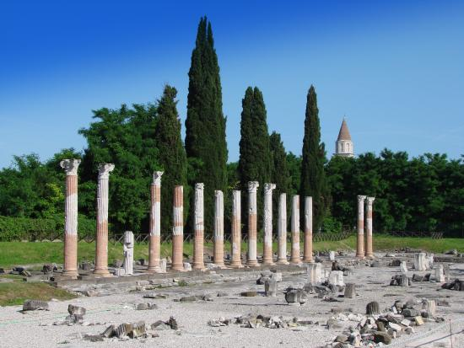
Aquileia
Situata in provincia di Udine, è stata una colonia romana fondata nel 181 a.C.
Basilica patriarcale di Santa Maria Assunta – IV sec.
Foro romano – I sec. a. C.

